Slide 1
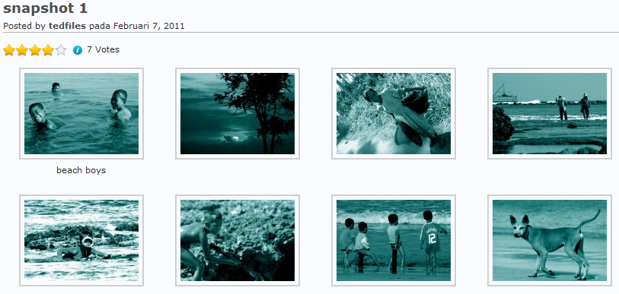
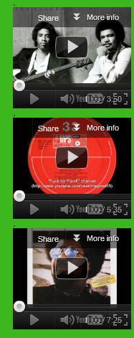
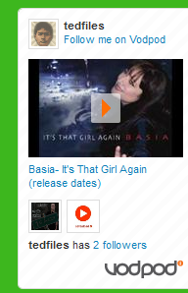
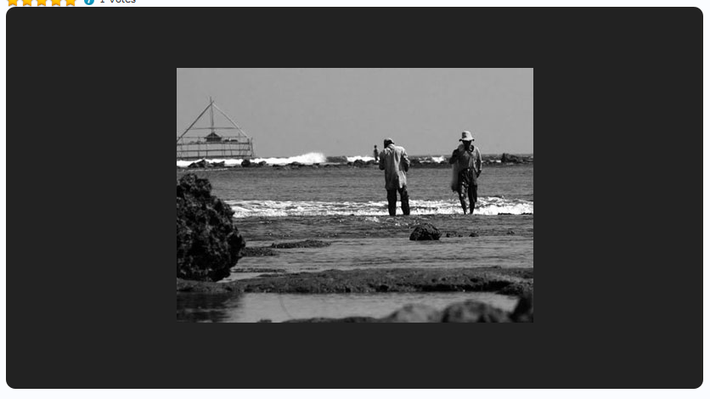
PERTEMUAN 7
Komputer Grafis – persiapan pengumpulan tugas dan UTS
Tugas merapihkan dan asistensi tugas karya multimedia
Penjelasan tentang tema dan konsep utama
Blog dan fungsi tools layout halaman
Mengelola tulisan dan memadukan dengan komponen lainnya
Radioblog www.tedfiles.com Online Learning www.gjb3111andi.wordpress.com

